Slide 1
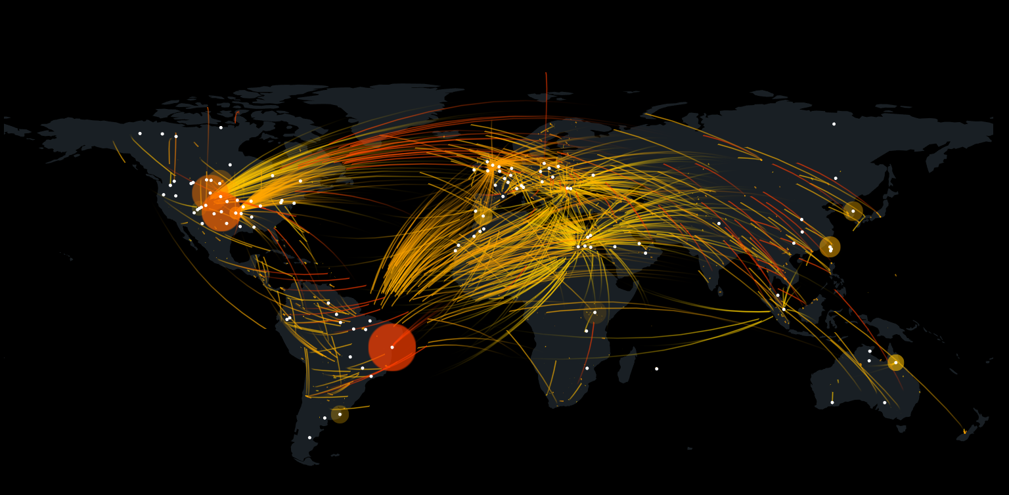
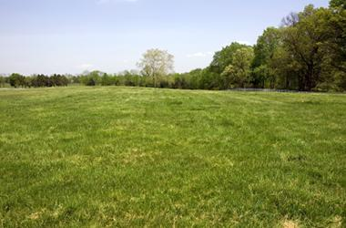



Notes:
A guerra cibernética é uma evolução natural aplicada num cenário de guerra/conflito.
Terra, ar, mar, espaço também existe a guerra no ciberespaço. O quinto domínio da guerra. Drones, robôs Boston Dynamics.
<número>

Slide 2

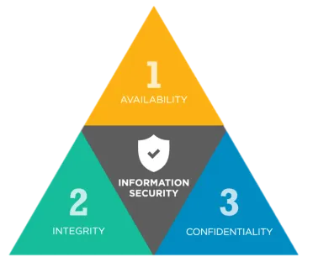
Segurança da Informação

Slide 3






Segmentos - Seginfo
Investigação
Segurança defensiva
Monitoramento
Pesquisa em segurança
*Segurança ofensiva

Slide 4

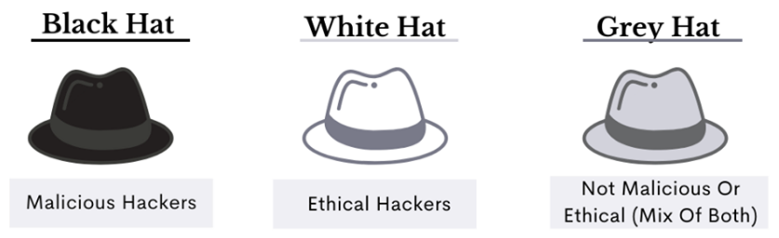

Pentester

Slide 5
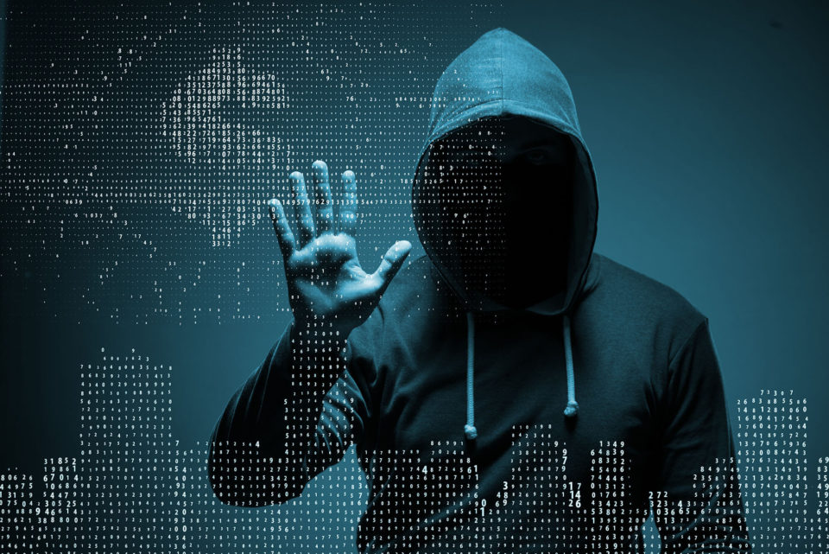
Metodologias e Frameworks
OWASP
NIST 800.42
PTES
OSSTMM

Slide 6
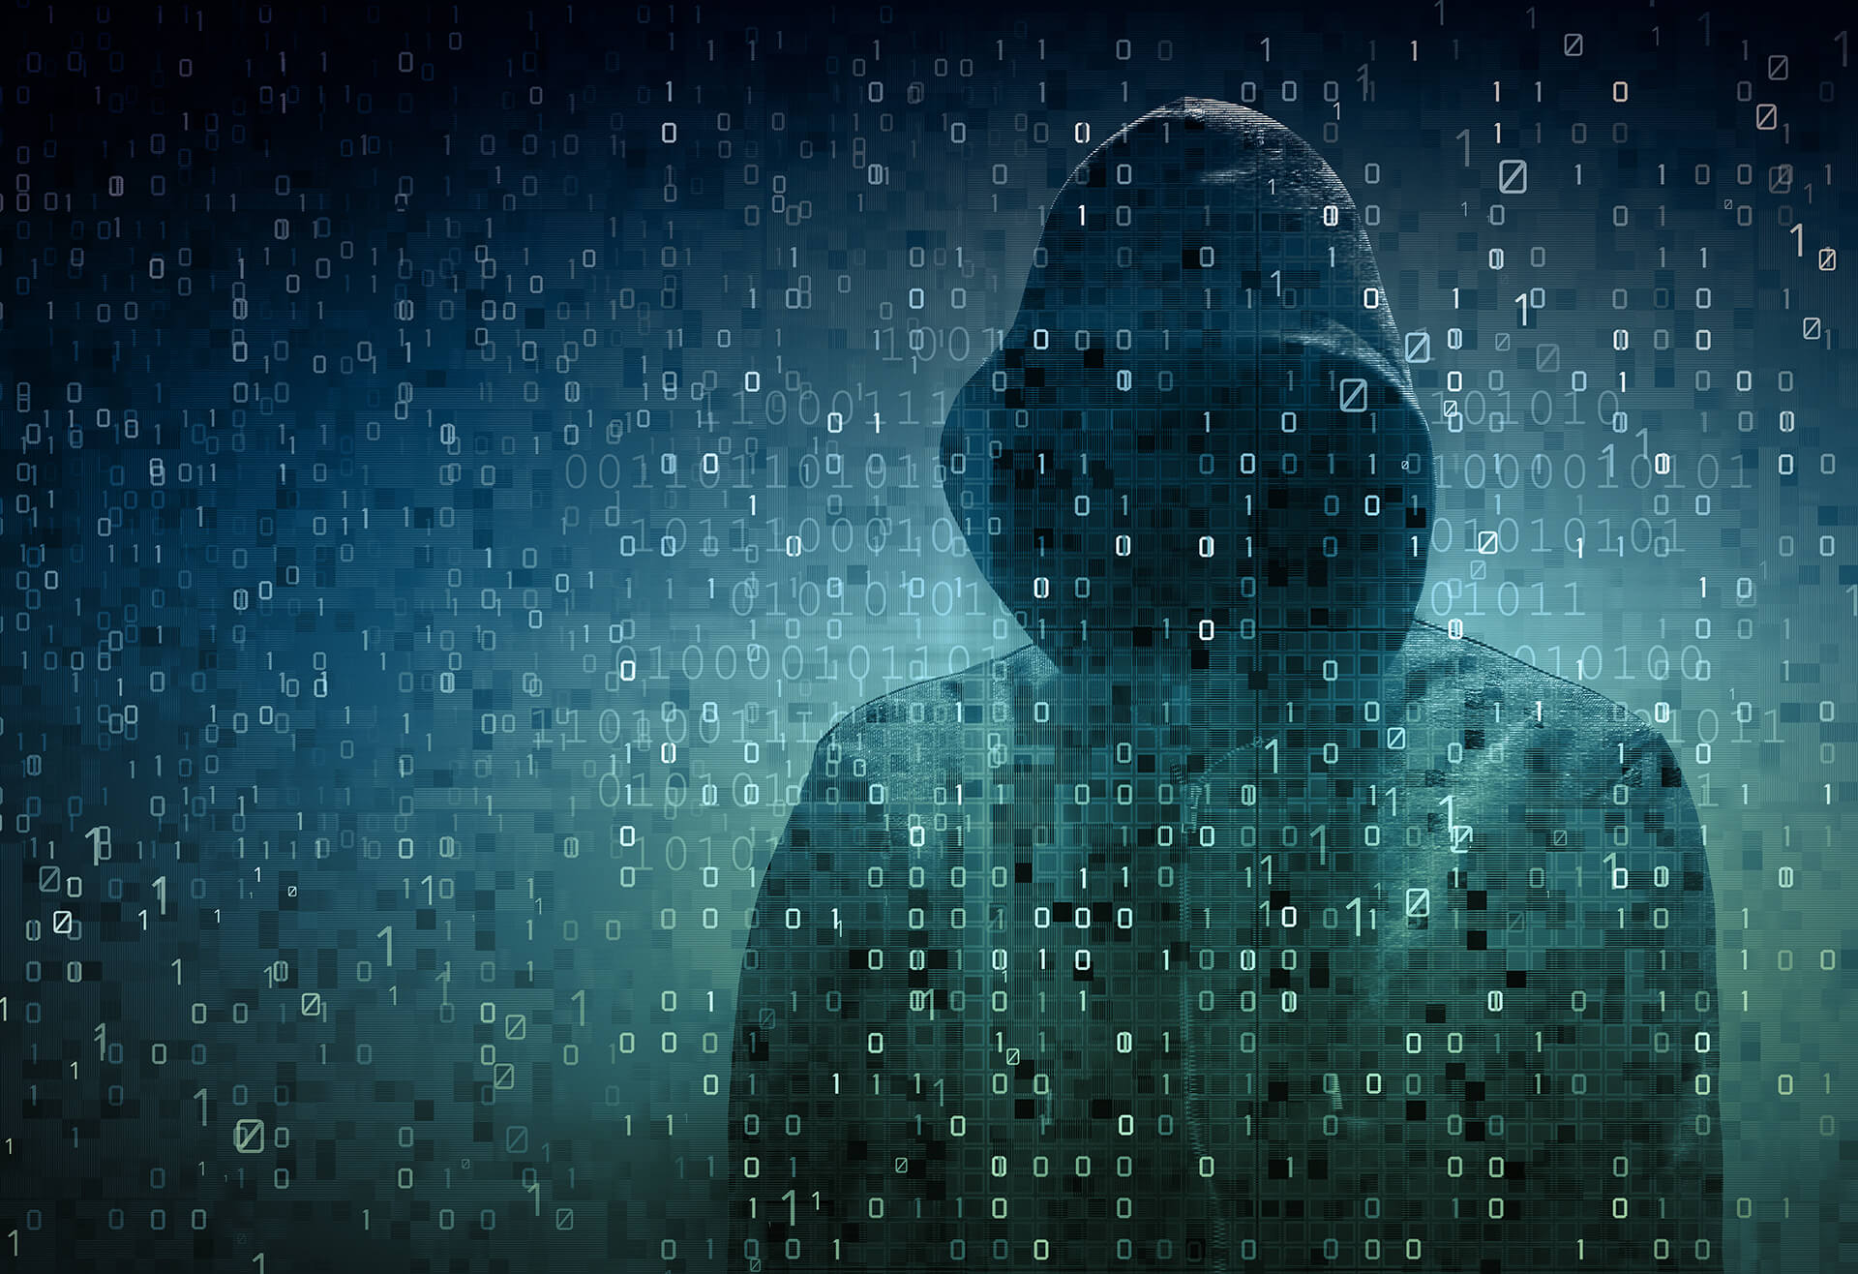
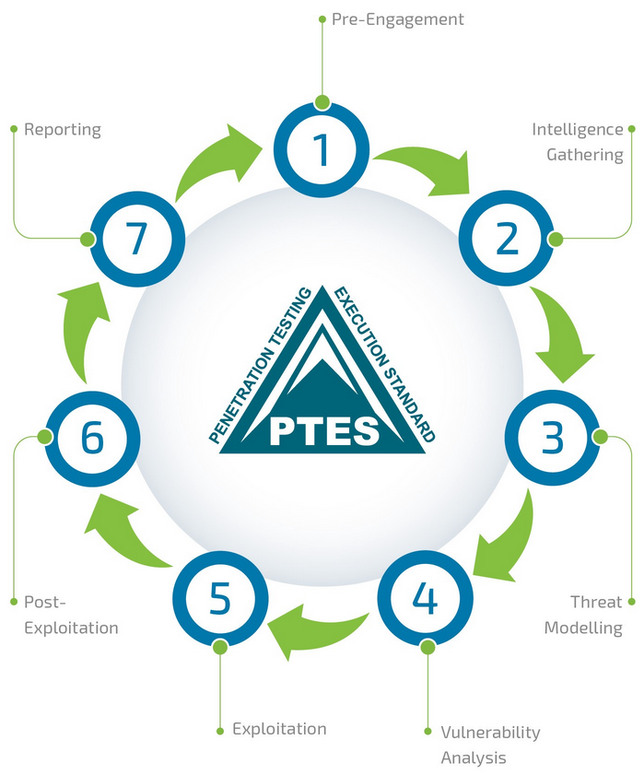
Penetration Testing Execution Standard

Slide 7
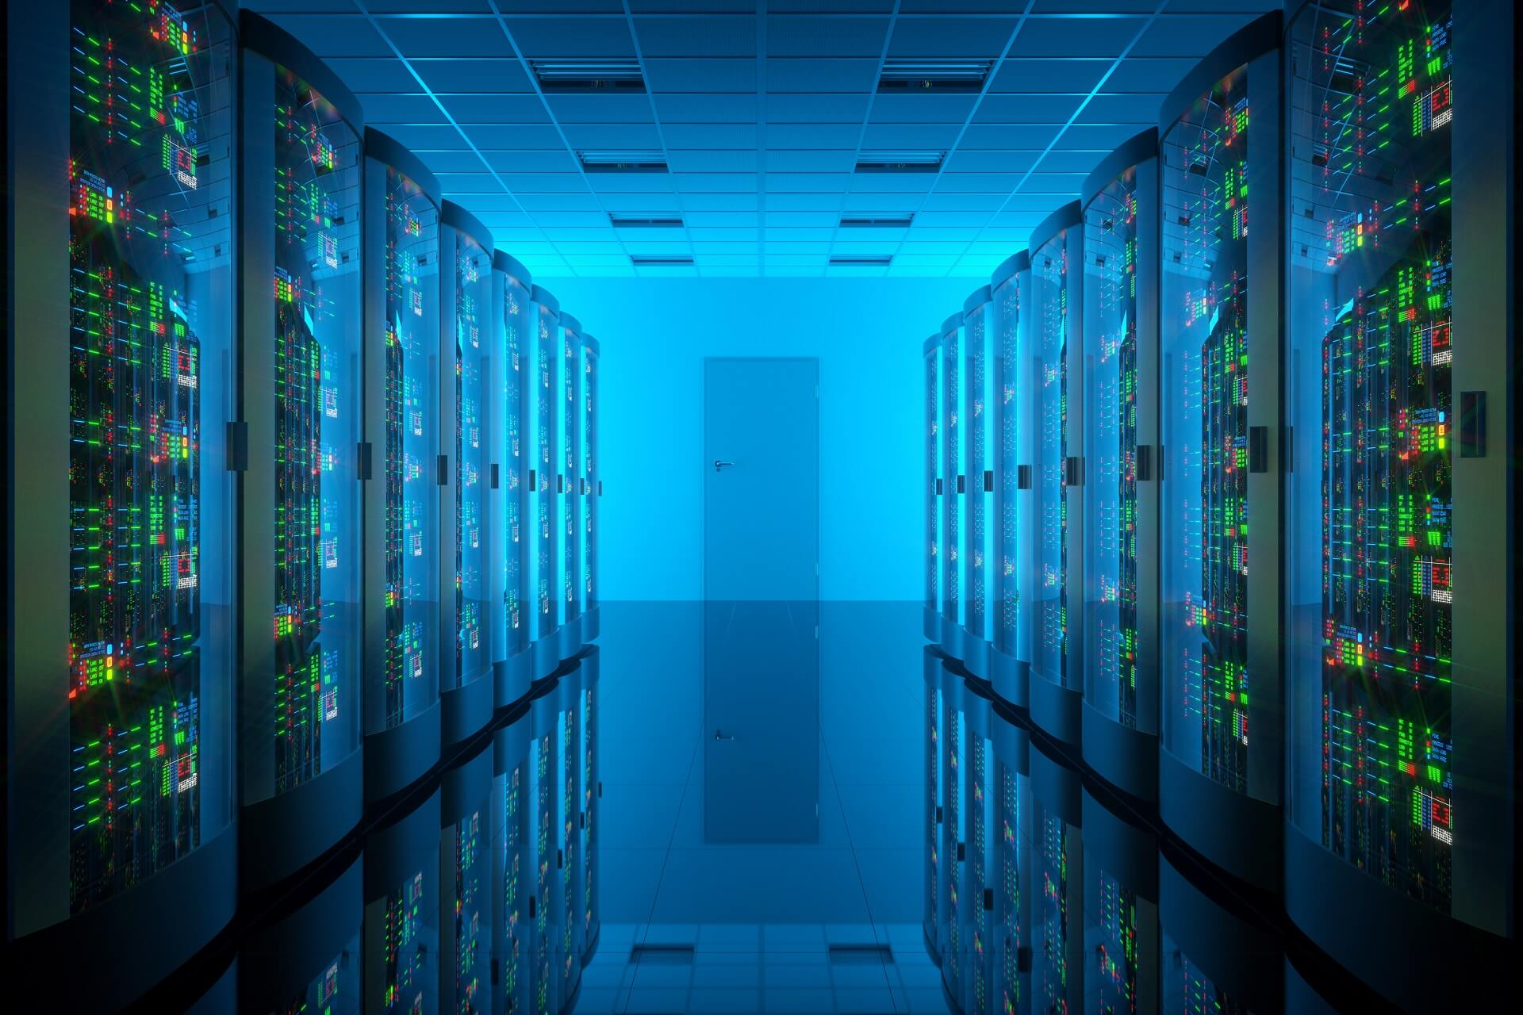
Relembrando Redes

Slide 8
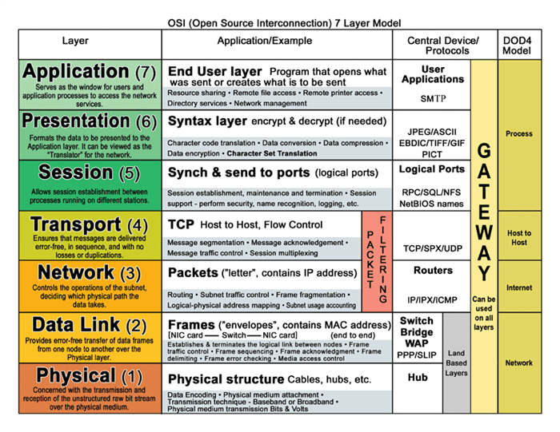
Modelo OSI

Slide 9
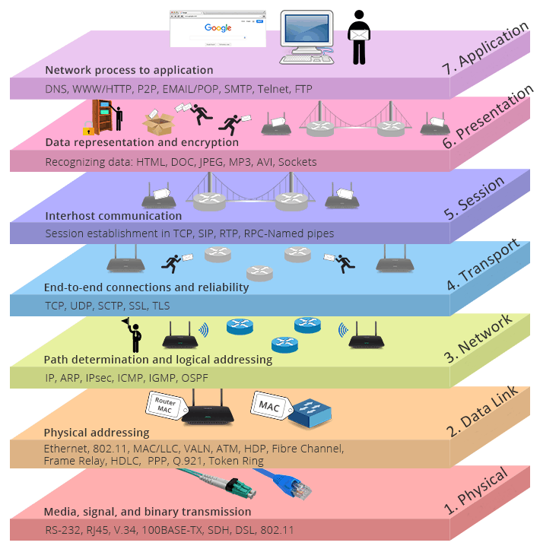
Cont. Modelo OSI

Slide 10
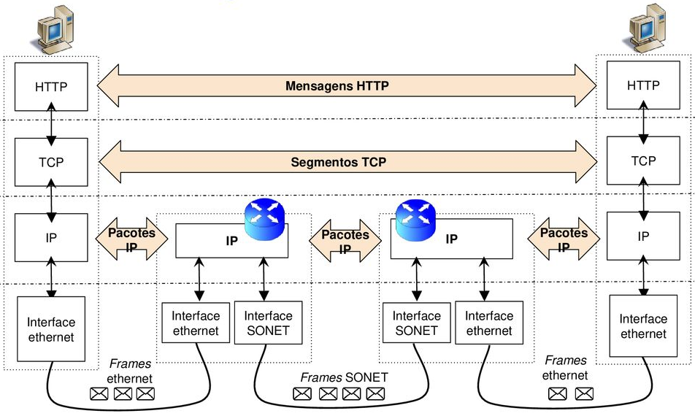
Protocolo IP

Slide 11
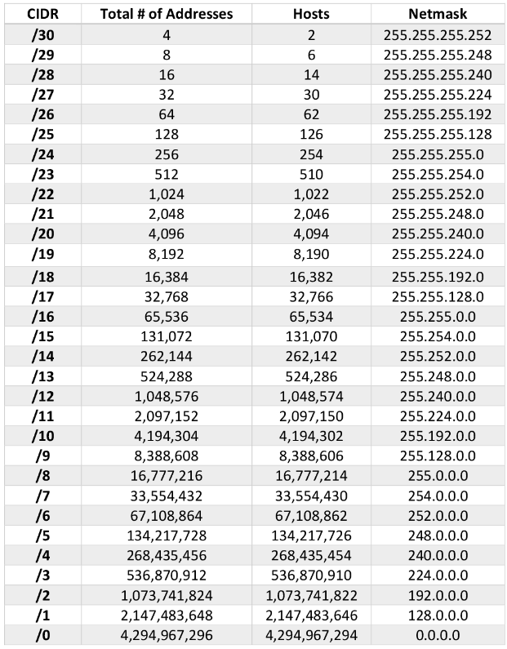
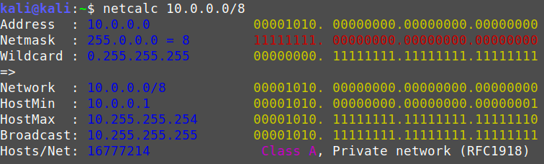
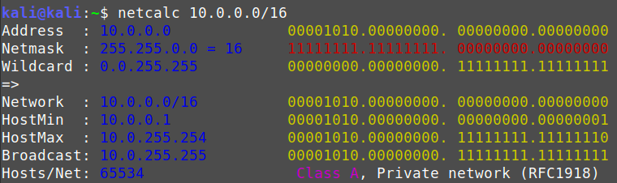
Endereço IP

Slide 12
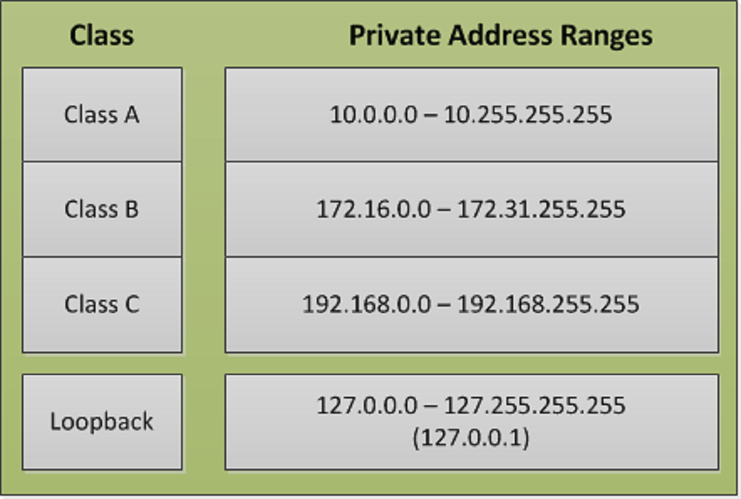
IP PRIVADO

Slide 13
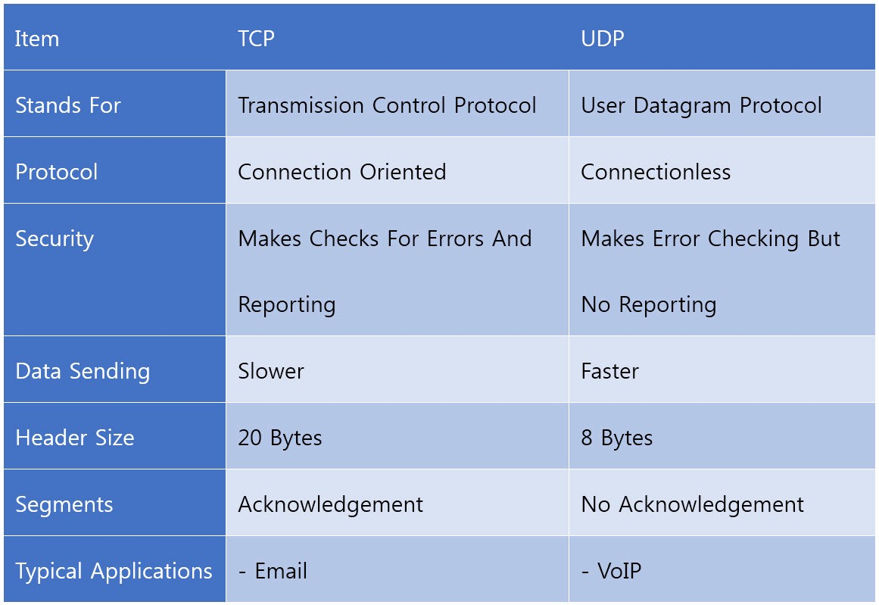
CAMADA DE TRANSPORTE

Slide 14
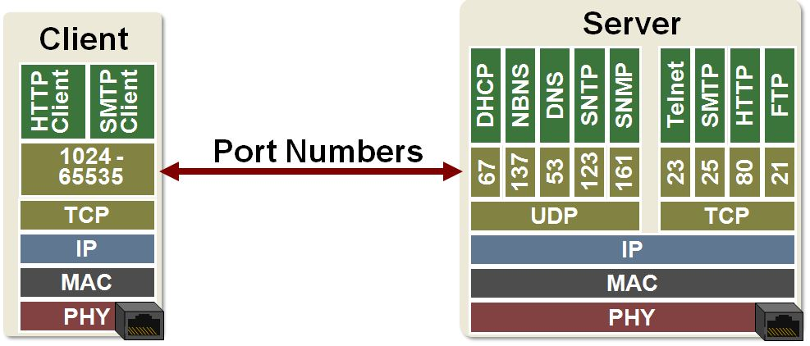
CAMADA DE TRANSPORTE

Slide 15
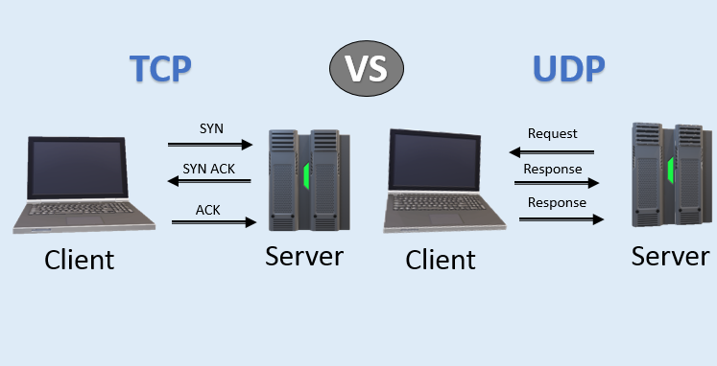
CAMADA DE TRANSPORTE

Slide 16
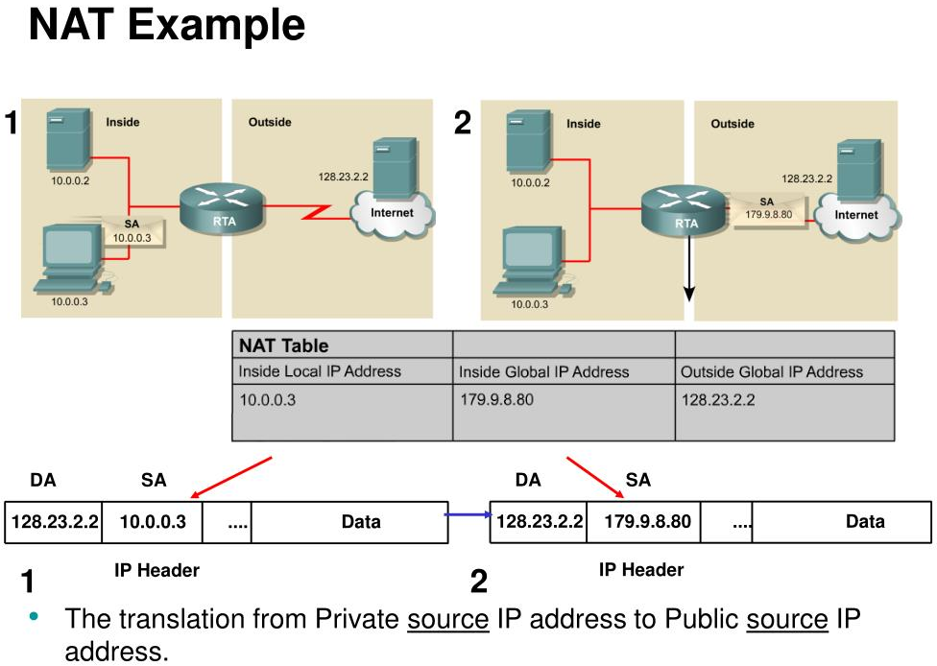
Network Address Translation - NAT

Slide 17
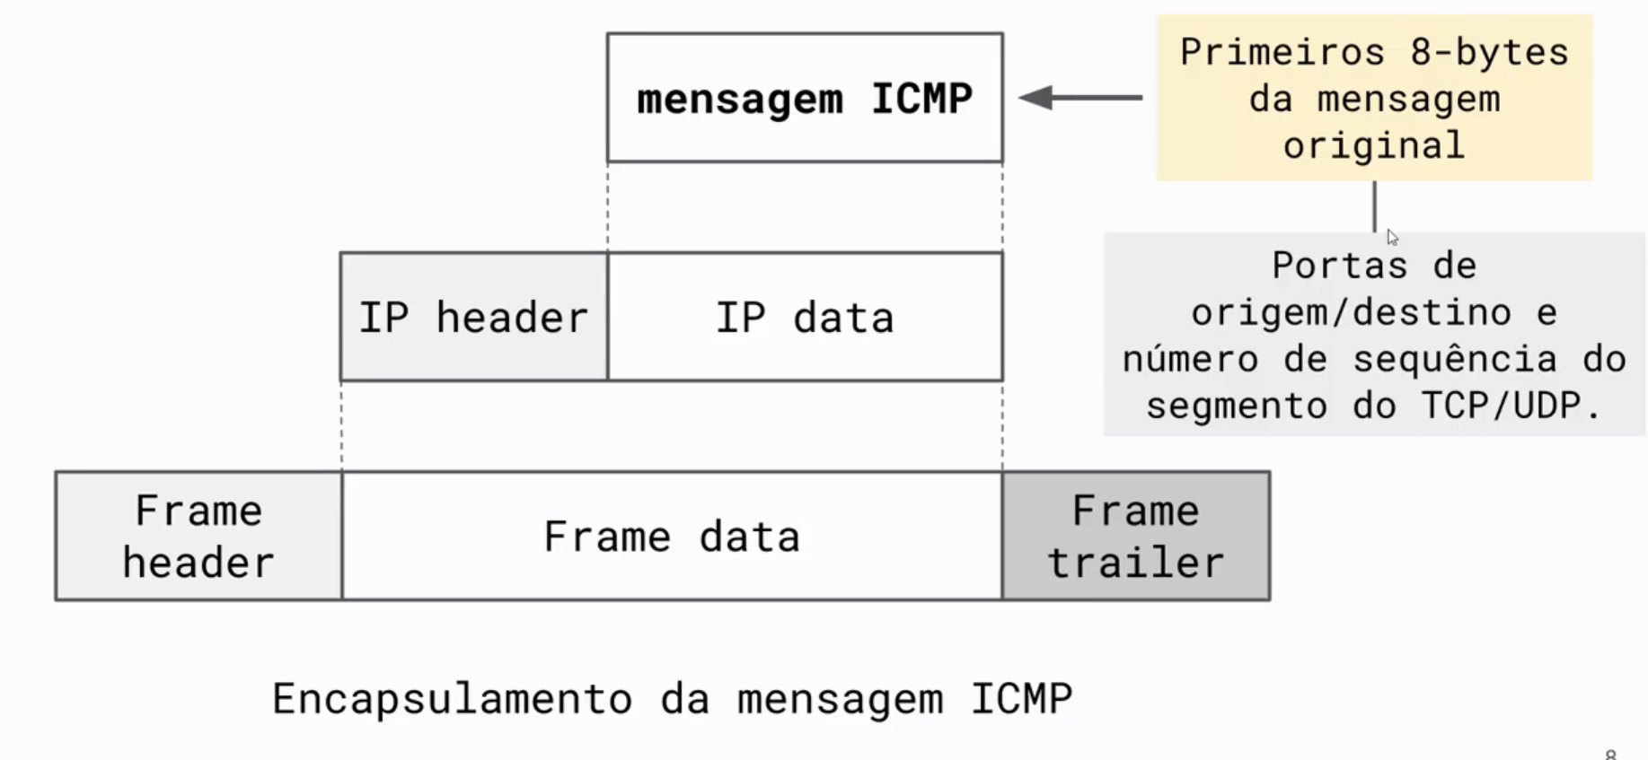
ICMP - SCANNING
0,8 info

Slide 18
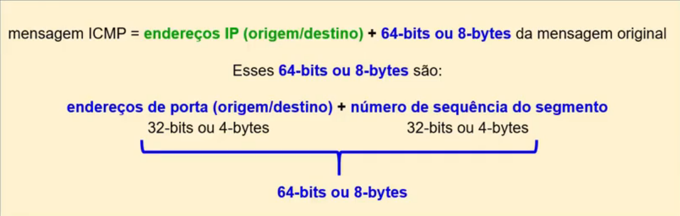
ICMP - SCANNING
0,8 info

Slide 19
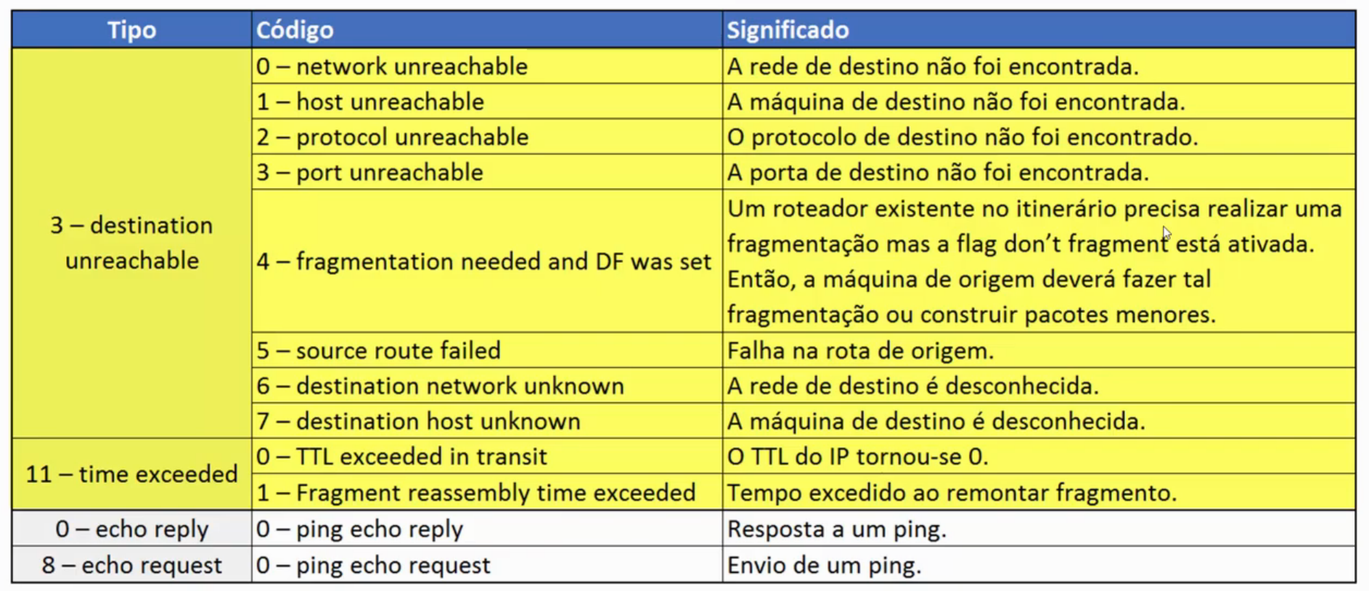
ICMP - SCANNING
0,8 info

Slide 20
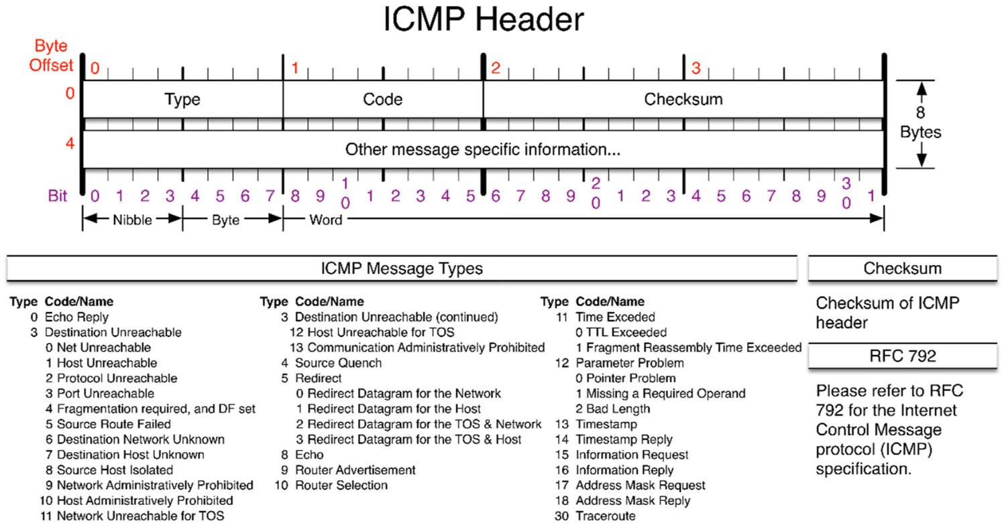
ICMP - SCANNING
0,8 info

Slide 21
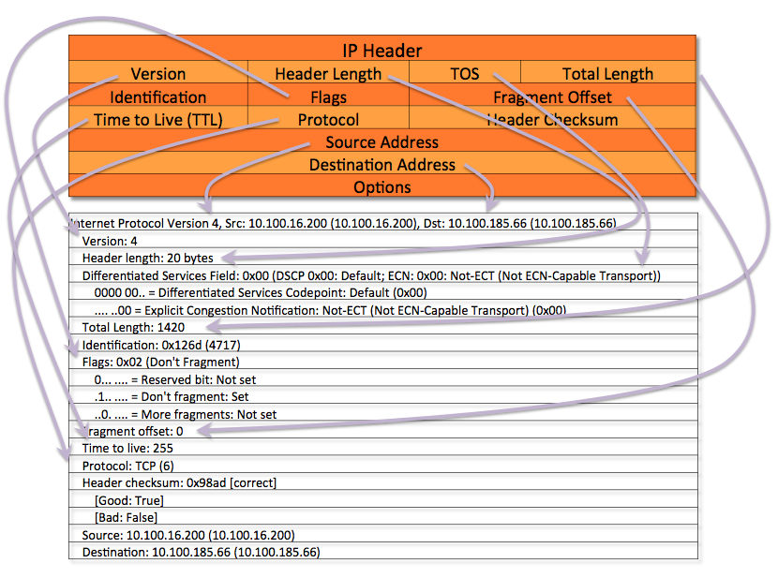
PROTOCOLO IP - SCANNING

Slide 22
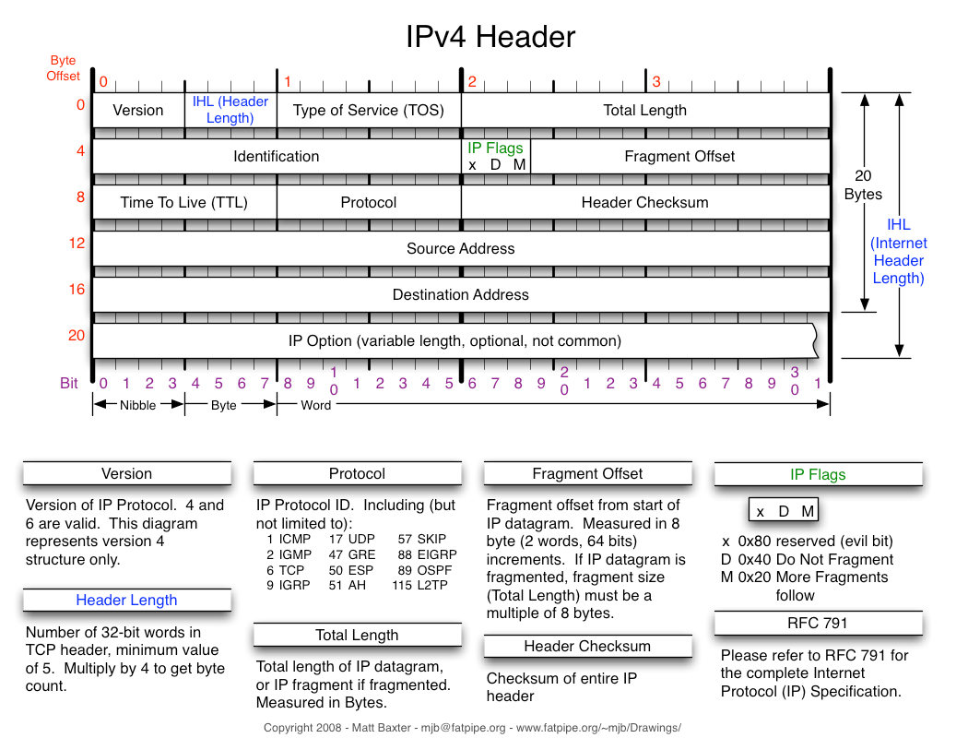
Cont. PROTOCOLO IP - SCANNING

Slide 23
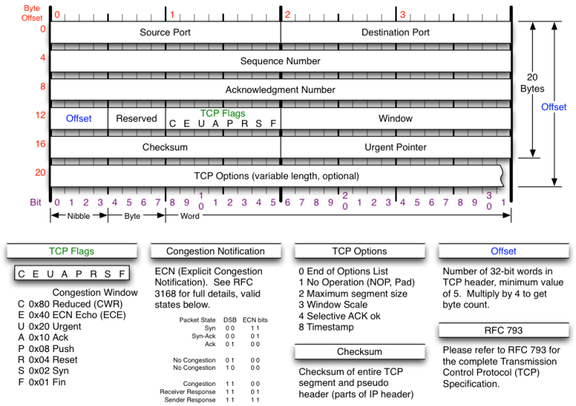
PROTOCOLO TCP - SCANNING

Slide 24
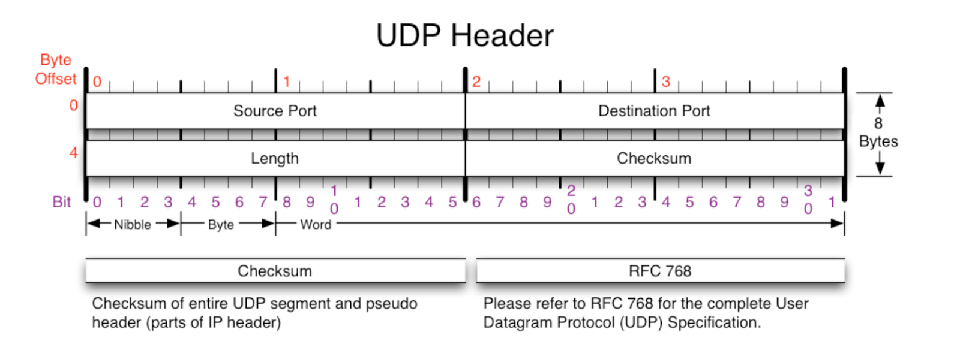
PROTOCOLO UDP - SCANNING

